Slide 1
Автоматизация управления локомотивным парком
Тема 3.9 АСУЖТ

Slide 2
Маршрут машиниста
Целью создания интегрированной обработки маршрута машиниста (ИОММ) является повышение безопасности движения и качества железнодорожных перевозок, уменьшение эксплуатационных расходов, повышение ключевых показателей перевозочного процесса путем применения сквозных отраслевых технологий сбора, обработки, передачи, хранения и анализа информации о работе отрасли.
Для достижения цели решаются следующие основные функциональные задачи:
- обеспечение высокой эффективности использования тягового подвижного состава;
- осуществление автоматизированного анализа, поддержки и контроля принимаемых решений;
- составление оперативной и «тяжелой» отчетности;

Slide 3
Маршрут машиниста
- повышение уровня руководства в планировании и организации выполнения ремонтов локомотивов, уменьшение непроизводительных потерь;
- анализ среднесуточного пробега, технической и участковой скорости, среднесуточной производительности локомотива;
- учет пробегов локомотивов и планирования ремонтов;
- контроль работы локомотивных бригад и соблюдения технологической дисциплины;
- анализ расходования топливно-энергетических ресурсов на тягу;
- обеспечение исходной информации ЕК ИОММ.

Slide 4
Маршрут машиниста
Маршрут машиниста является основным документом для учета работы локомотивов, моторвагонного подвижного состава (МВПС), времени работы локомотивных бригад (на основании чего им начисляется заработная плата), расхода электроэнергии и топлива на тягу поездов.
Электронный маршрут машиниста (ЭММ) создается как часть автоматизированной системы управления локомотивным хозяйством ОАО «РЖД» (АСУТ) и предназначен для перехода на безбумажную технологию учета эксплуатационной работы локомотивного хозяйства, повышения достоверности и оперативности информации об исполненной эксплуатационной работе железных дорог.
ММ является допуском локомотивной бригады в поездку, основанием выполнения поездки, начисления заработной платы.

Slide 5
Маршрут машиниста
Маршрут машиниста формы ТУ-3 выдается локомотивной бригаде при работе: - на электровозе, тепловозе, паровозе в голове поездов;
- в одиночном следовании, двойной тяге и подталкивании;
- при смешанной работе – маневровой и передаточно - вывозной;
- при пересылке маневрового локомотива с вагонами;
- при работе на дизель-поезде и автомотрисе. Маршрут машиниста формы ТУ-3А выдается локомотивной бригаде:
- при маневровой и прочей работе на электровозах, тепловозах и паровозах;
Маршрут машиниста формы ТЭУ-2 выдается при работе на электропоезда.

Slide 6
Маршрут машиниста
Автоматизация обработки ММ и интеграции базы данных позволила улучшить управление тяговыми ресурсами и вагонным парком дорог, обеспечить учет и контроль выработки локомотивных бригад, повысить оперативность и достоверность отчетной информации. Значительная часть отчетности не только в депо, но и в ОАО «РЖД» строится именно по данным ММ, роль которого в анализе работы железных дорог трудно переоценить.

Slide 7
Программные комплексы
Введение в эксплуатацию большого количества программных комплексов, автоматизирующих сбор информации по отдельным направлениям работы железных дорог, таких как автоматизированные системы оперативного управления перевозками (АСОУП), управления локомотивным хозяйством (АСУТ), управления локомотивами и локомотивными бригадами (СУЛБ), учета и анализа нарушений безопасности движения по расшифровке скоростемерных лент (АСУ БСК) и т.д., а также оборудование тягового подвижного состава (ТПС) специализированным оборудованием - комплексным устройством безопасности (КЛУБ), регистратором параметров движения и автоведения (РПДА) и т.п., имеющим в своем составе электронные бортовые накопители информации, позволяет в дальнейшем использовать различные варианты получения первичных показателей ММ, обеспечивая как автоматизацию ручного труда, так и повышение достоверности информации.

Slide 8
Выдача предупреждений машинисту
Автоматизированная система выдачи и отмены предупреждений об особых условиях следования поездов (АСУВОП-3) обеспечивает безопасность движения, повышает эффективность управления перевозками за счет учета оперативных данных о предупреждениях, получения полной и достоверной отчетности для выработки обоснованных управленческих решений на сети железных дорог.

Slide 9
Выдача предупреждений машинисту
Эффективность системы:
- Повышение безопасности движения поездов;
- Повышение качества принятия управленческих решений в части предупреждений об особых условиях следования поездов;
- Сокращение потерь из-за наличия предупреждений об ограничениях скорости.

Slide 10
Выдача предупреждений машинисту
Основные функции:
- Выдача и отмена предупреждений об особых условиях следования поездов;
- Формирование и выдача бланков ДУ-61 на поезда;
- Формирование отчетности о предупреждениях об ограничении скорости и других особых условиях следования поездов для руководителей и специалистов линейного, регионального и центрального уровня;
- Подготовка и утверждение приказа о постоянных допустимых скоростях движения поездов;
- Предоставление информации о предупреждениях и допустимых скоростях движения смежным информационным системам;
- Передача бланков предупреждений в бортовые системы через смежные информационные системы.

Slide 11
Выдача предупреждений машинисту
Программное обеспечение АСУВОП-3 предназначено для формирования отчетности о предупреждениях об ограничении скорости и других особых условиях следования поездов для руководителей и специалистов линейного, регионального и центрального уровня, для подготовки и утверждения приказов об установлении допускаемых скоростей движения поездов, для предоставления информации о предупреждениях и допускаемых скоростях движения поездов смежным информационным системам, передачу бланков предупреждений в бортовые системы через смежные информационные системы.

Slide 12
Выдача предупреждений машинисту
Ключевые показатели:
- Количество выданных предупреждений в системе;
- Количество выданных бланков ДУ-61;
- Количество переданных бланков ДУ-61 на борт локомотива без использования бумажных носителей;
- Соблюдение технологии выдач и отмены предупреждений.

Slide 13
Выдача предупреждений машинисту
Развитие системы:
- Реализация и тиражирование на всех направлениях железных дорог малолюдной и безбумажной технологии выдачи предупреждений за счет обеспечения полноты и достоверности формирования данных на основе применения электронной подписи, обеспечения выдачи бланков предупреждений в эксплуатационных локомотивных депо, а также в смежные системы, доставляющие бланки через бортовые автоматизированные средства машинистам и в устройства безопасности;
- Автоматизация взаимодействия с системами выдачи и отмены предупреждений смежных администраций железных дорог;
- Переход к унифицированным формам ведомостей-приложений к приказу о допускаемых скоростях движения поездов с учетом текущих потребностей;
- Предоставление информации о предупреждениях, приказе о допускаемых скоростях движения и графиковых скоростях в смежные системы.

Slide 14
Система «Пальма»
В ОАО «РЖД» каждый вагон, да и вообще любая единица подвижного состава, находится на контроле. Через программный комплекс «ГИД» (график исполненного движения) работники ОАО «РЖД», в рамках служебных обязанностей, имеют доступ к актуальной информации о местонахождении и составе поездов. Стоит отметить, что подобная информация требуется не только «движенцам», также к ней могут иметь доступ составители, транспортные компании, и другие заинтересованные лица. Поездные диспетчера используют более сложные технические комплексы, но в общем и целом идентификация подвижного состава и определение его местоположения осуществляется с помощью САИ «Пальма».

Slide 15
Система «Пальма»
Система "Пальма" предназначена для автоматического считывания инвентарных номеров с подвижных единиц - локомотивов, грузовых и пассажирских вагонов и крупнотоннажных контейнеров, а также регистрации проследования их через контрольную точку. Автоматическая идентификация на базе САИ "Пальма" призвана полностью заменить ручное списывание номеров и тем самым обеспечить оперативность и достоверность информации о подвижных объектах. Информация с САИ в ближайшее время будет использоваться практически во всех действующих автоматических системах управления, связанных с перевозочным процессом, и на всех уровнях управления. Для установки данной системы потребовалась совместная работа специалистов дорожного центра внедрения, служб информатизации и связи, перевозок, электрификации и электроснабжения, дорожного информационно-вычислительного центра, дорожных лабораторий СЦБ и связи. В этом году работы по внедрению САИ «Пальма» будут продолжены.

Slide 16
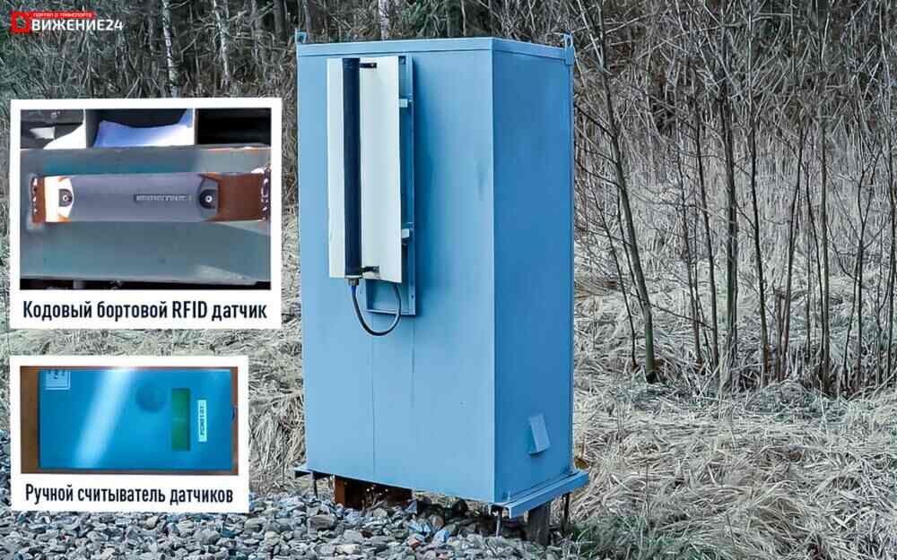
Система «Пальма»

Slide 17
Система «Пальма»
На каждой подвижной единице, которая движется по магистралям ОАО «РЖД», с двух сторон установлен специальный Кодовый бортовой RFID-датчик. Это своеобразная метка, которую можно сравнить с электронным пропуском или ключом от домофона. Каждая метка программируется с помощью специального терминала, и в нее вносится защищенный с помощью криптографических методов идентификатор подвижного состава. В информационной системе каждому вагону или локомотиву соответствует тот или иной идентификатор.

Slide 18
Система « Пальма!
Преимущества системы
Система решает одну главную задачу — контроль состава поездов.
Основные технические характеристики системы
1 Диапазон частот для работы с RFID метками:
- 865 – 869 МГц;
2 Количество информации, которую можно записать на бортовой датчик:
-128 Бит;
3 Считывание датчиков возможно на скоростях от 0 до 140 км/час;
4 Считывание информации возможно на удалении датчика от антенны на расстояние: - не более 5,8 м;
5 Максимальная мощность: не более 50 Вт;
6 Масса одного считывающего комплекса: не более 120кг.

Slide 19
Напольные и локомотивные устройства.
Основные устройства и системы безопасности:
Типовая АЛСН - автоматическая локомотивная сигнализация непрерывного типа, в том числе с микропроцессорным дешифратором ДКСВ-М;
КЛУБ - комплексное локомотивное устройство безопасности;
КЛУБ-У - комплексное локомотивное устройство безопасности унифицированное;
КЛУБ-П - система обеспечения безопасности для ССПС;
КЛУБ-УП - система обеспечения безопасности унифицированная для ССПС;
БЛОК - безопасный локомотивный объединенный комплекс;
БЛОК-М - безопасный локомотивный объединенный комплекс масштабируемый;
СБ ССПС КХ - система безопасности ССПС на комбинированном ходу;
БЛОК-КХ - безопасный объединенный локомотивный комплекс для ССПС на комбинированном ходу;
МАЛС - Маневровая автоматическая локомотивная сигнализации.

Slide 20
СПАСИБО
ЗА
ВНИМАНИЕ!

